Slide 1
美洲華語第四冊
第六課（繁體）
老師請善用第四冊DVD

Slide 2
課前活動
經驗分享：請家中有做有機肥料的學生分享如何製作有機肥料的過程。

Slide 3
第一週：課本故事

Slide 4
說故事－ 垃圾哪裡去? 請到美洲華語網站下載ppt 或利用美洲華語創作天地 http://blog.huayuworld.org/meizhouworld
推廌影片：廚餘堆肥樂https://www.youtube.com/watch?v=_1LKrq-Ilhs
先討論新詞“肥料”再上課文
可先讓學生只看圖片，請學生用中文把故事說出來，利用大家的想像力，再看文字或聽故事以強化對故事的了解。

Slide 5
第二週
請學生自行選擇一首唐詩在課堂上與朋友分享。
推廌影片：巧虎唐詩集https://www.youtube.com/playlist?list=PLXsEvOxBQX0ddnk49FwJHgKkuHAtPGJO4

Slide 6
課文：春曉 （聽一聽）

Slide 7
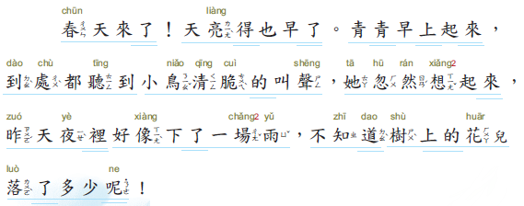
聽一聽

Slide 8
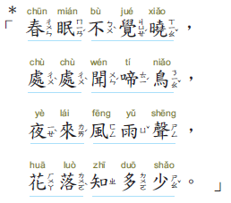
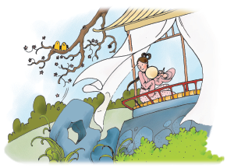
聽一聽

Slide 9
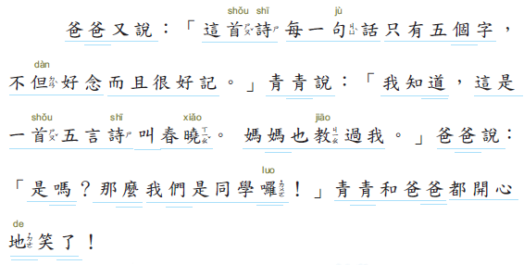
聽一聽

Slide 10
課文：春曉 （想一想）
請同學回答問題

Slide 11
請學生聽完課文朗讀後，回答問題
１.春曉是一首什麼詩？
２.五言詩的五言表示什麼？
３. 為什麼樹上的花兒都落了？
４. 處處聞啼鳥，這句話是什麼意思？
５. 爸爸為什麼把剪下的草和落花埋進土裡？

Slide 12
課文：春曉 （唸一唸）
請同學朗讀

Slide 13
唸一唸

Slide 14
唸一唸

Slide 15
唸一唸

Slide 16
第二週生字

Slide 17
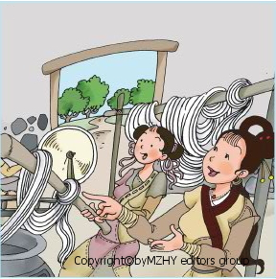
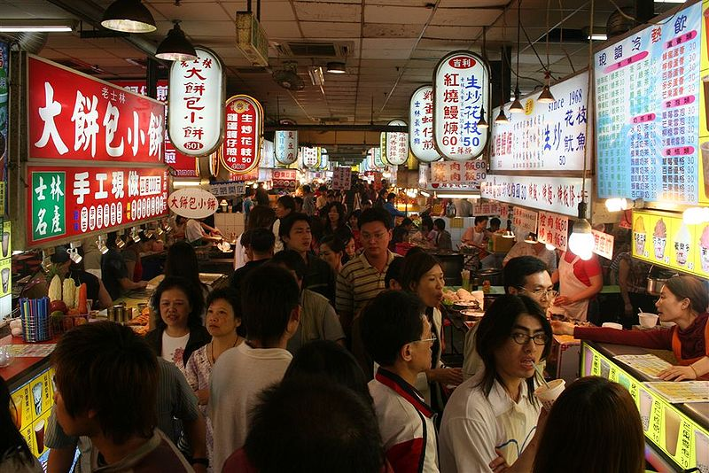
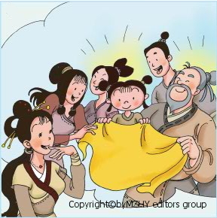
處
到處都是人
蠶絲的用處
士林夜市wiki.org

Slide 18
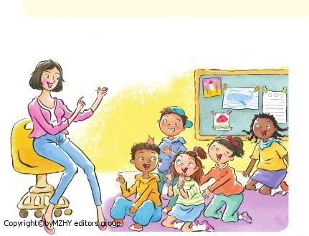
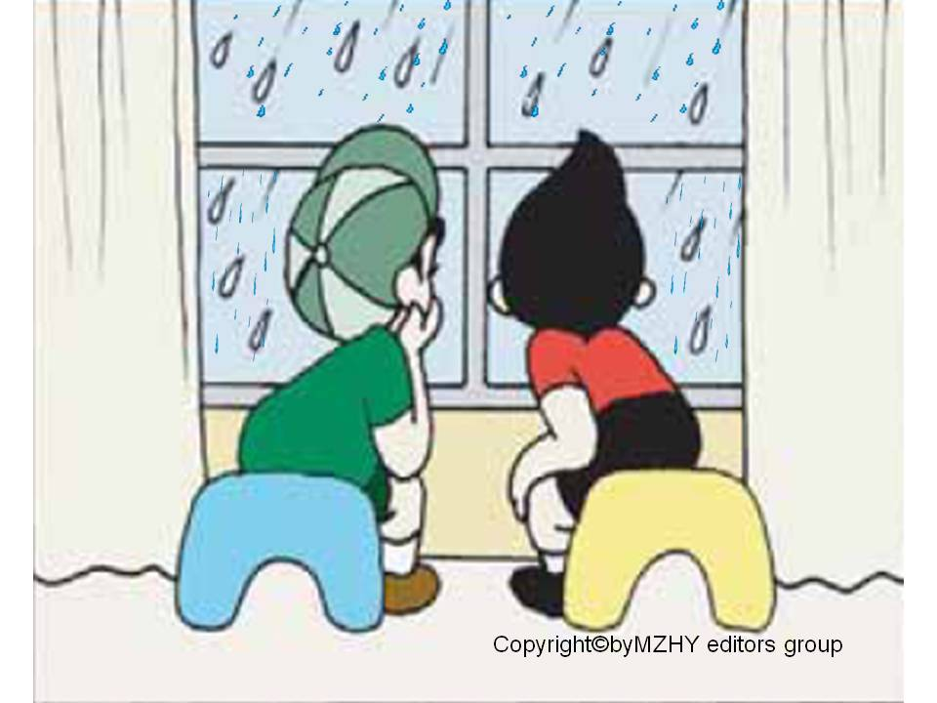
聽
耳
上課聽話
聽見雨聲

Slide 19
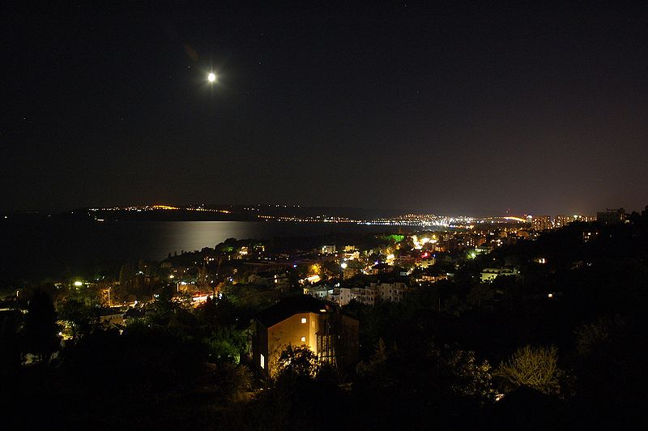
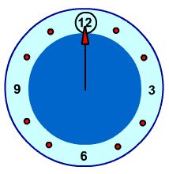
夜
半夜
夕
夜晚
參考資料：國際電腦漢字及異體字知識庫

Slide 20
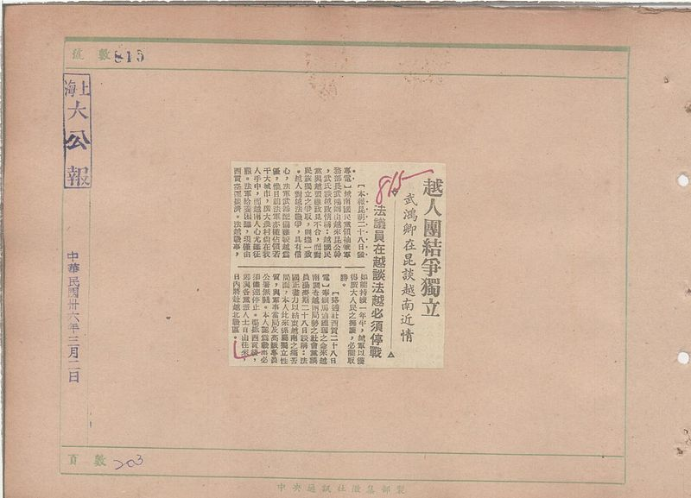
剪貼
剪刀

Slide 21
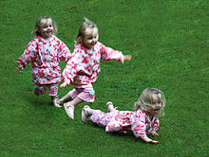
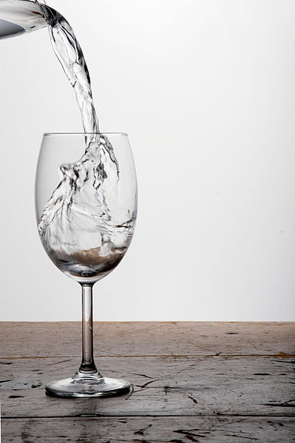
亻
到
Wiki.org

Slide 22
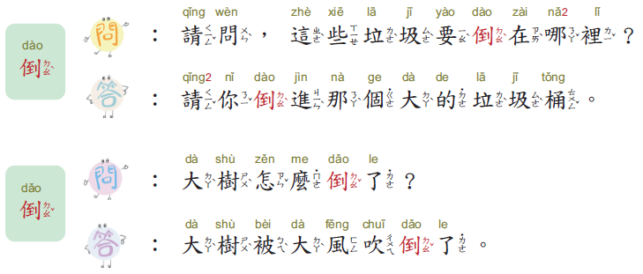
句子練習

Slide 23
詞語練習
倒水
倒數
吹不倒
倒立
打倒
倒下來

Slide 24
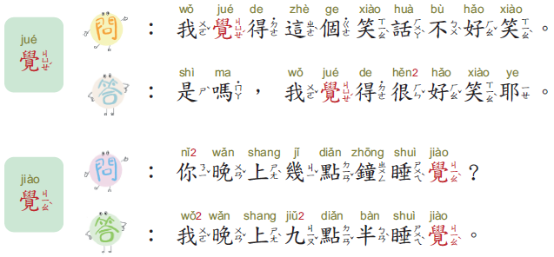
句子練習

Slide 25
詞語練習
發覺
感覺
午覺
不知不覺
睡長覺

Slide 26
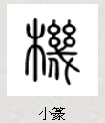
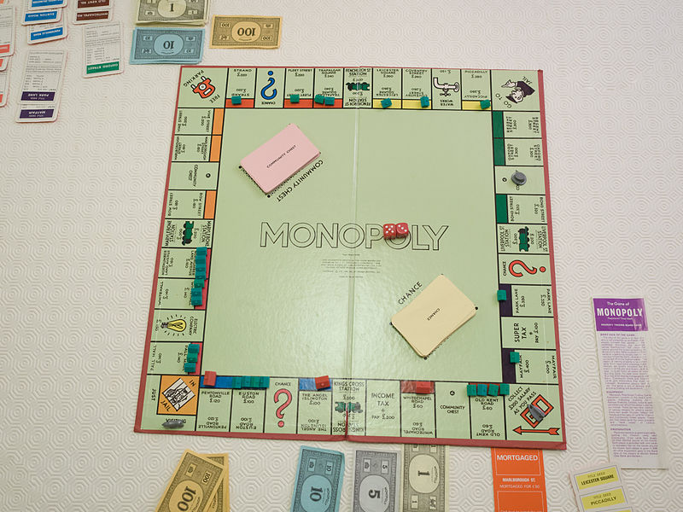
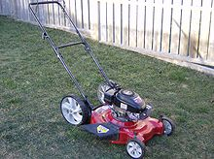
參考資料：國際電腦漢字及異體字知識庫
幾
機會
剪草機
這是什麼聲音呀，好吵?
回答問題

Slide 27
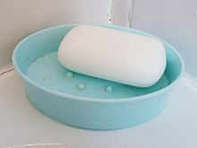
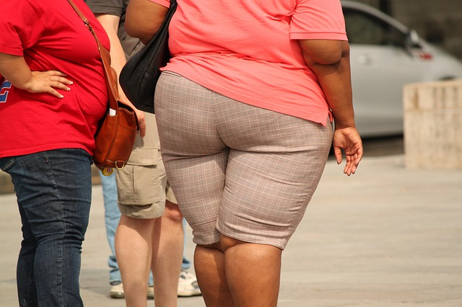
巴
肥皂
肥胖

Slide 28
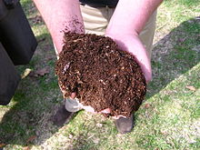
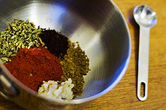
斗
米
有機肥料
調味料
回答問題
後院的果樹長得真好?

Slide 29
第三週生字

Slide 30
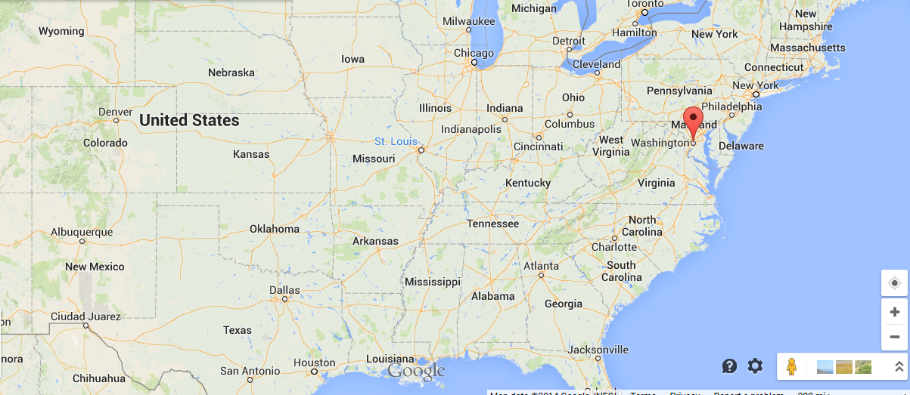
參考資料：國際電腦漢字及異體字知識庫
自
美國首都Washington
部首
你覺得這首歌好聽嗎?
回答問題

Slide 31
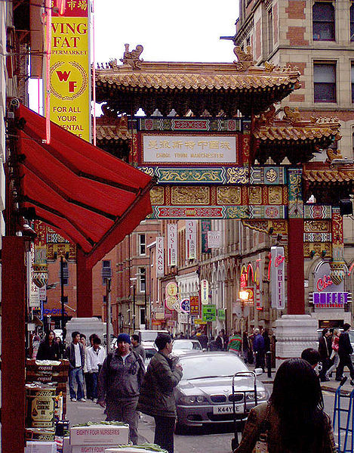
唐
唐人街
唐詩

Slide 32
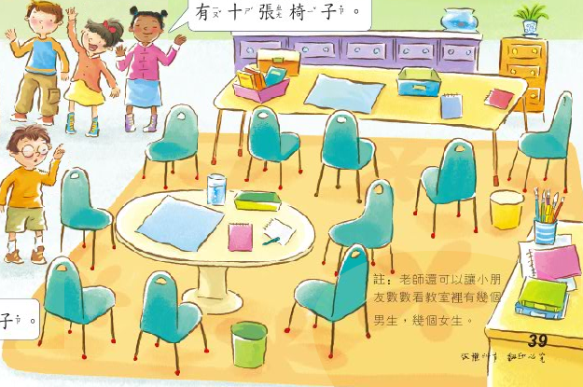
你姐姐為什麼要當老師?
回答問題
孝
參考資料：國際電腦漢字及異體字知識庫

Slide 33
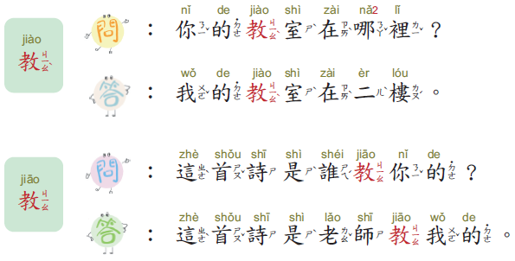
句子練習

Slide 34
詞語練習
教具
教法
家教
教書

Slide 35
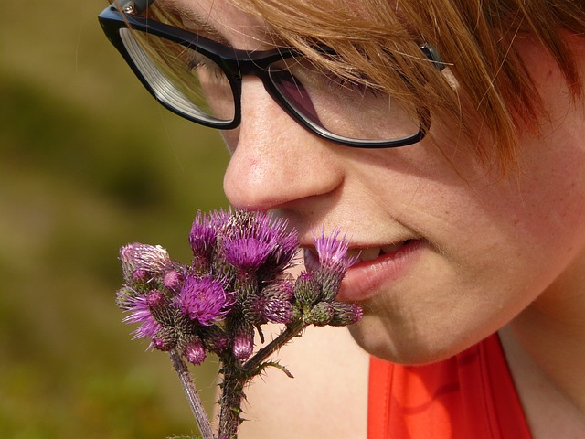
耳
聞聞看
新聞
http://pixabay.com/en/flower-fragrant-smell-person-man-8930/
回答問題
你在看什麼電視節目?
Wiki.org

Slide 36
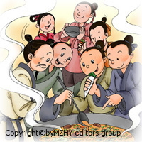
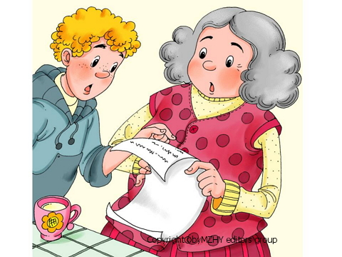
亻
不但香，
而且好吃
但是沒有
標點符號

Slide 37
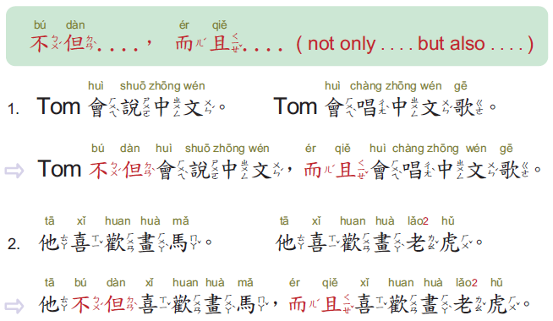
句子練習

Slide 38
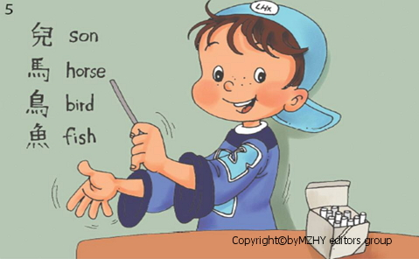
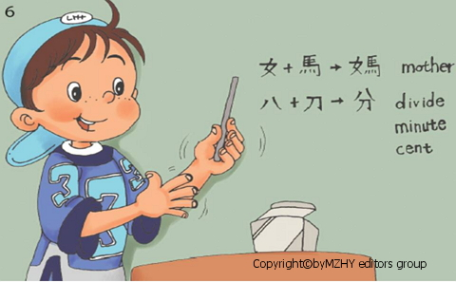
句子練習
中中不但教大家“兒、馬、鳥、魚”，而且還教大家“媽”和“分”。

Slide 39
句
造句
句子
中中不但教大家“兒、馬、鳥、魚”，而且還教大家“媽”和“分”。

Slide 40
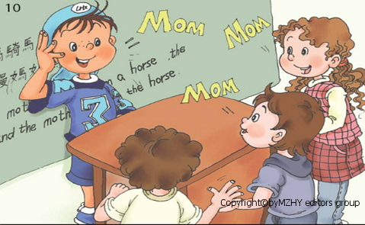
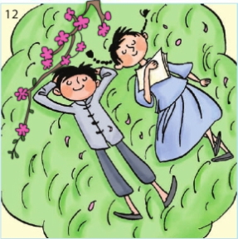
今
心
念念看
想念
參考資料：國際電腦漢字及異體字知識庫

Slide 41
會話練習 中文詩/英文詩

Slide 42
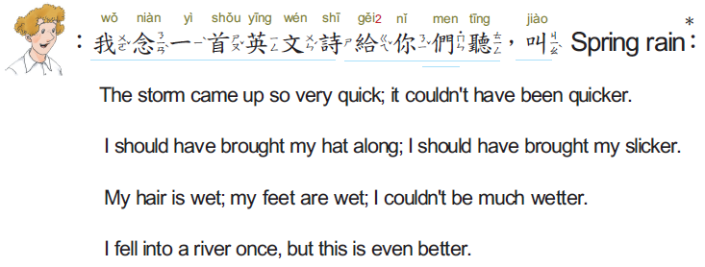
押韻

Slide 43
押韻

Slide 44
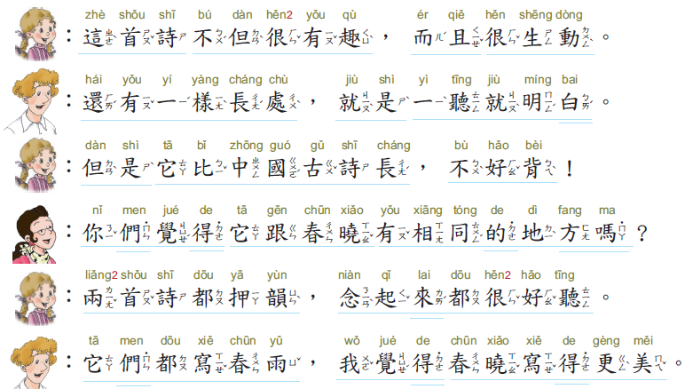

Slide 45
